Slide 1

XÂY DỰNG HỆ THỐNG HỖ TRỢ HỌC TẬP
Ngành : Công nghệ thông tin
Chuyên ngành :Trí tuệ nhân tạo
Giáo viên hướng dẫn : Võ Đình Bảy
Sinh viên trình bày : Lê Duy Khoa

Slide 2

MỤC LỤC
I Giới thiệu
  Mục Tiêu
  Phạm vi đề tài
  Các công nghệ sử dụng
II Phân tích thiết kế
  Mô hình UseCase
  Class Diagram
  Mô hình ERD
  Mô hình activit
  Mô hình sequence
III Demo sản phẩm
  Hiện Thực
  Admin
  Client
IV Kết luật
  Kết quả đạt được
  Hạn chế
  Hướng phát triển

Slide 3
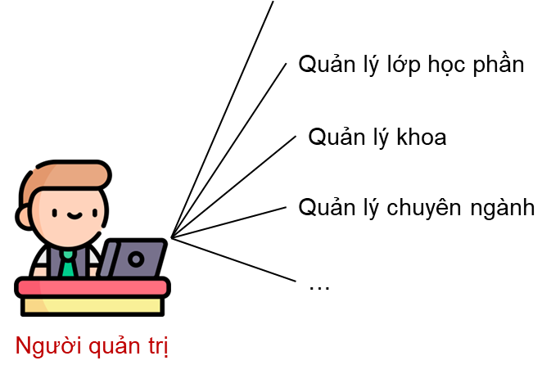
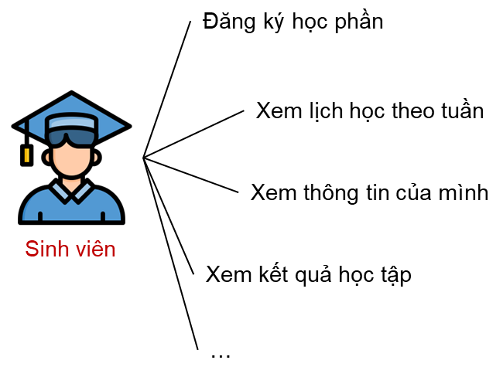
I. Giới thiệu
  Mục tiêu
Đồ án "Xây dựng hệ thống hỗ trợ đăng ký học phần và xem lịch học" nhằm phát triển một nền tảng giúp sinh viên dễ dàng đăng ký học phần, theo dõi lịch học và quản lý các môn học trong mỗi học kỳ. Hệ thống cho phép sinh viên xem thông tin về các học phần, đăng ký môn học, kiểm tra lịch học và theo dõi kết quả học tập, đồng thời hỗ trợ giảng viên và quản trị viên quản lý các học phần và lịch học một cách hiệu quả.

Slide 4
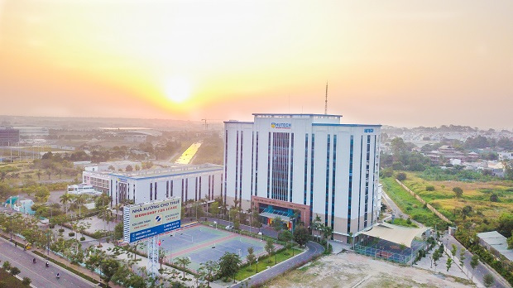

2. Phạm vi đề tài
Từ website trường Đại học Công nghệ TPHCM
https://daotao.hutech.edu.vn/Default.aspx?page=gioithieu
Phạm vi đề tài
Từ nhu cầu người dùng
Thực hiện công việc hoàn toàn thủ công, của sinh viên, giảng viên trong trường
Sinh viên,
giảng viên của các trường đại học

Slide 5





3. Các công nghệ sử dụng
MySQL
IntelliJ IDEA
Spring Boot
HTML & CSS
JavaScript

Slide 6
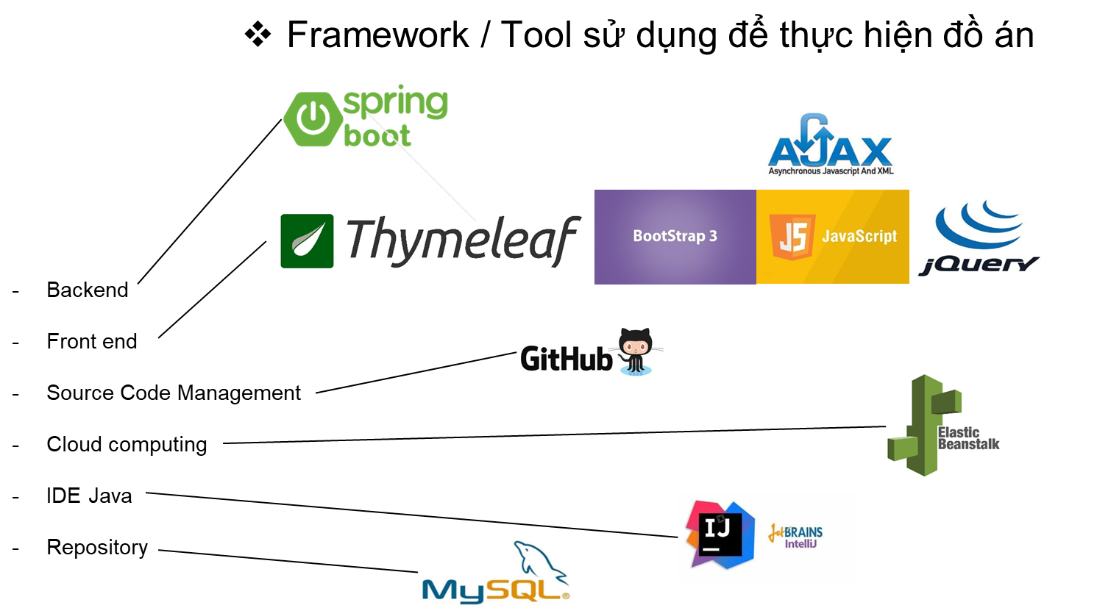

Slide 7
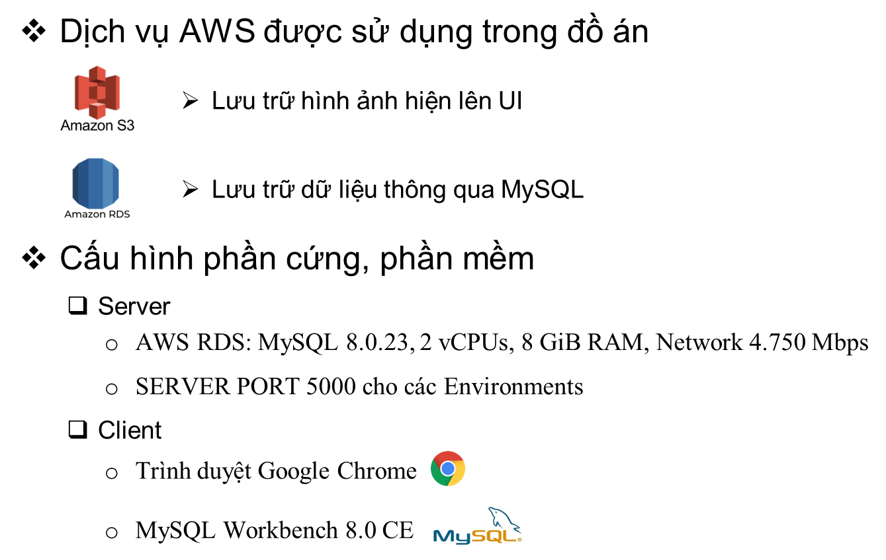

Slide 8
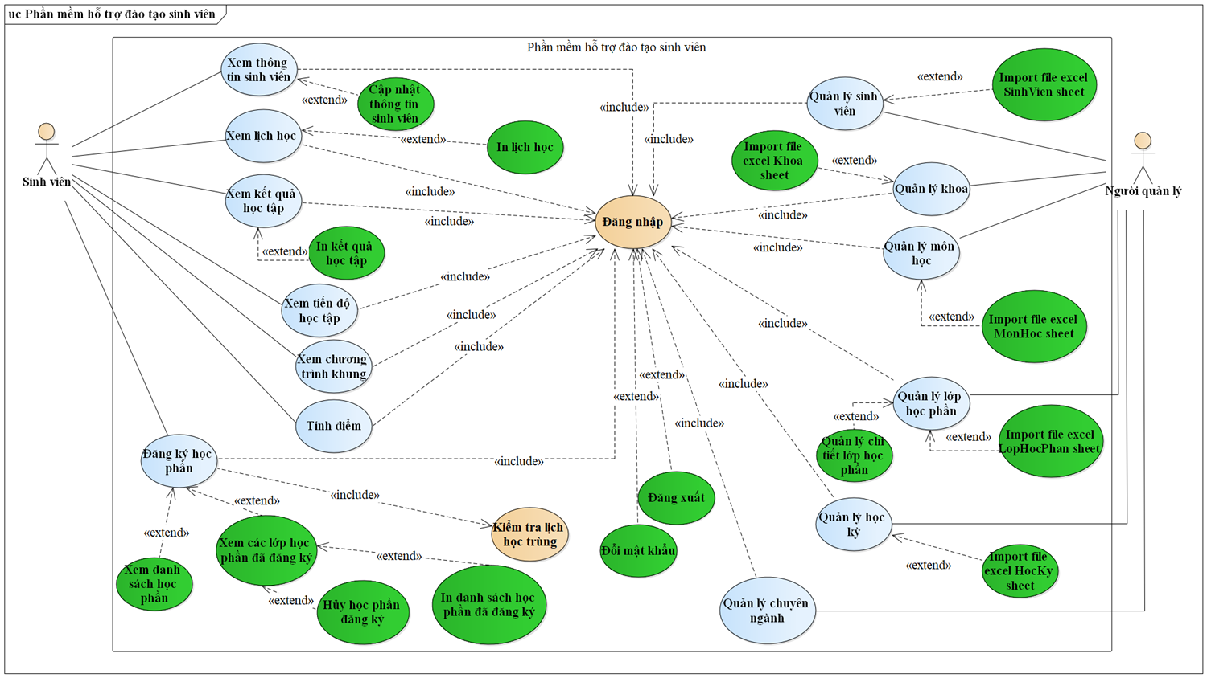
II PHÂN TÍCH VÀ THIẾT KẾ
1 Mô hình UseCase

Slide 9
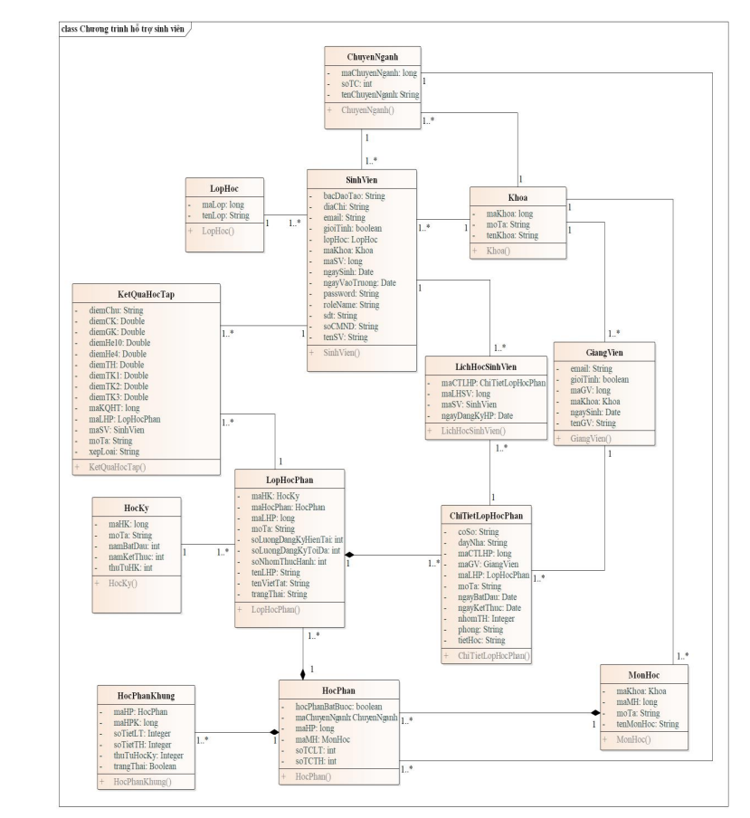

4. Thách thức và hạn chế
2. Class Diagram

Slide 10
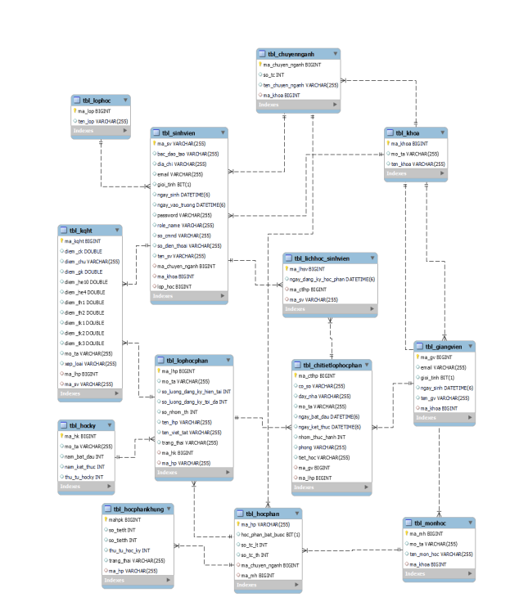
3. Mô hình ERD

Slide 11
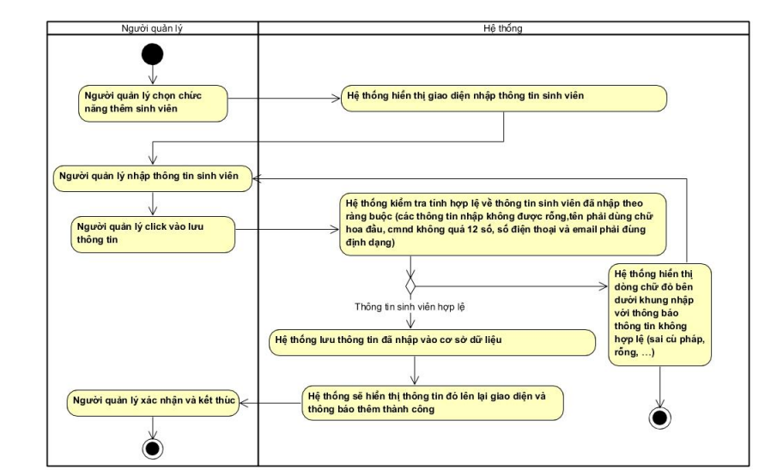
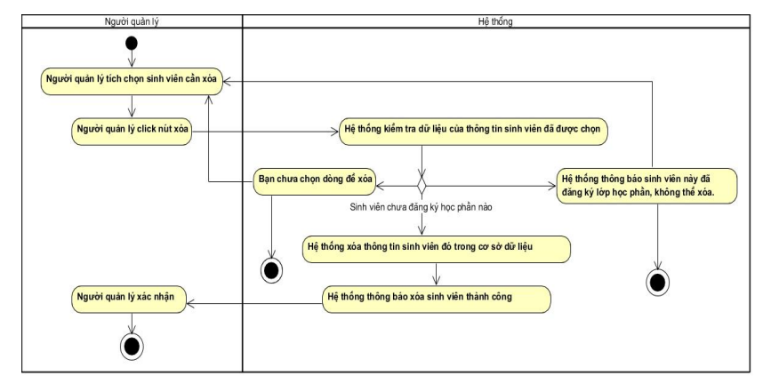
4. Mô hình activity
Mô hình activity Thêm sinh viên
Mô hình activity Xóa sinh viên

Slide 12
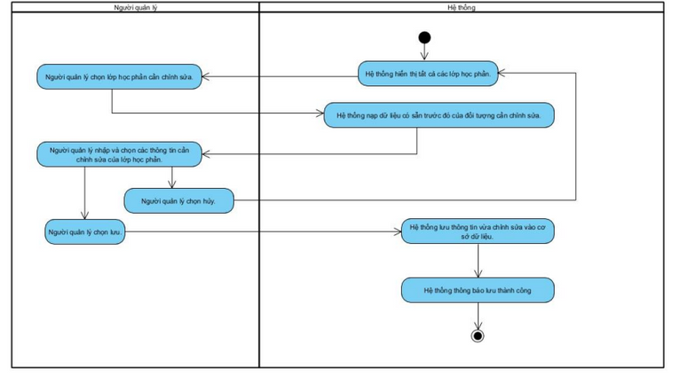
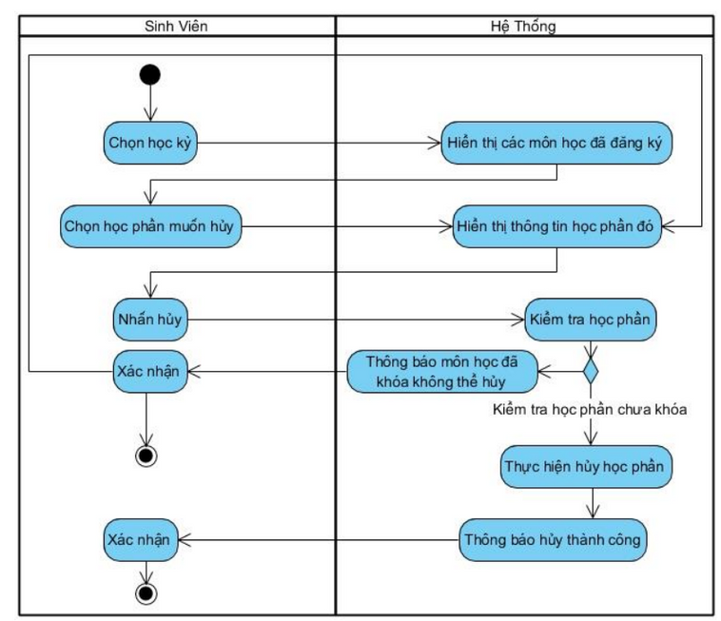
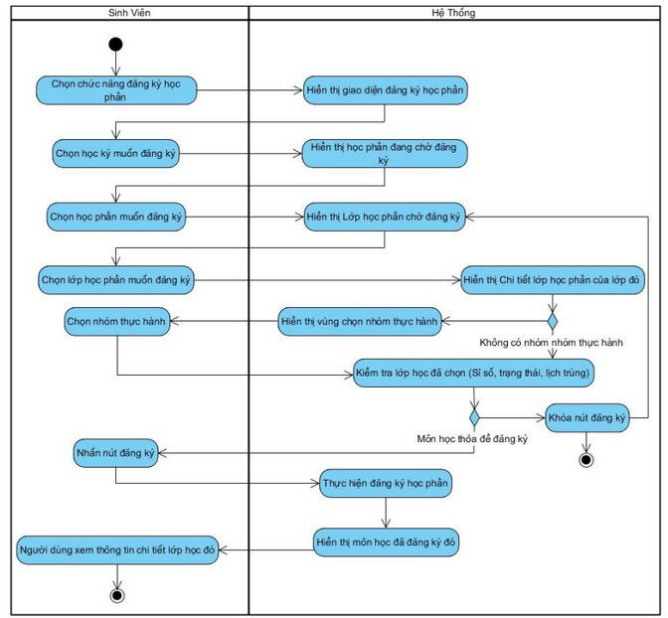
Chỉnh sửa lớp học phần
Hủy học phần
Đăng ký học phần

Slide 13
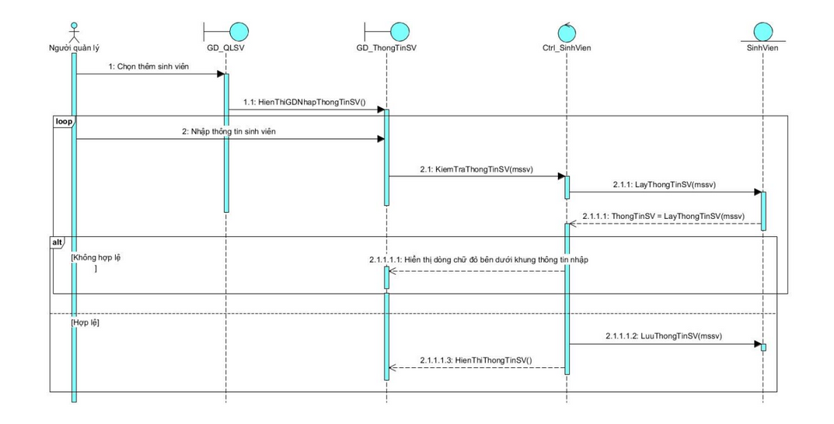
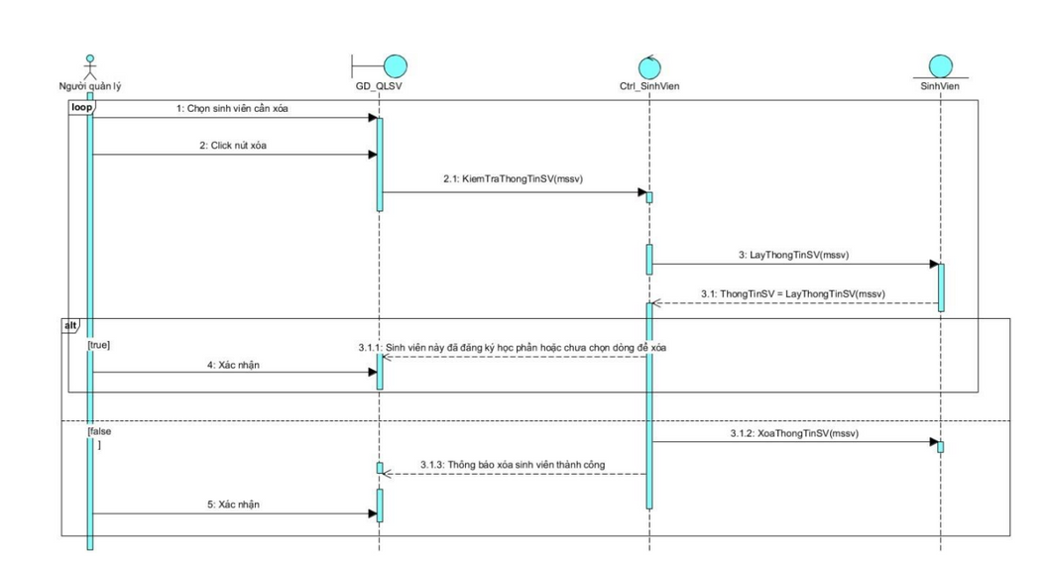
5. Mô hình sequence
Thêm sinh viên
Xóa sinh viên

Slide 14
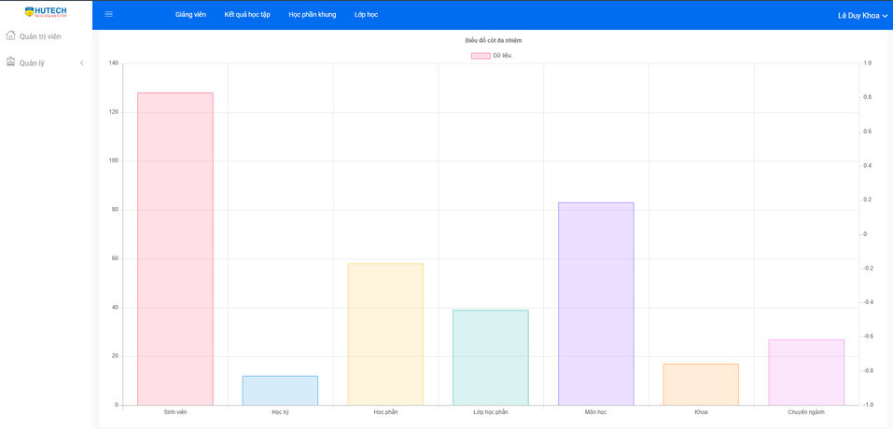
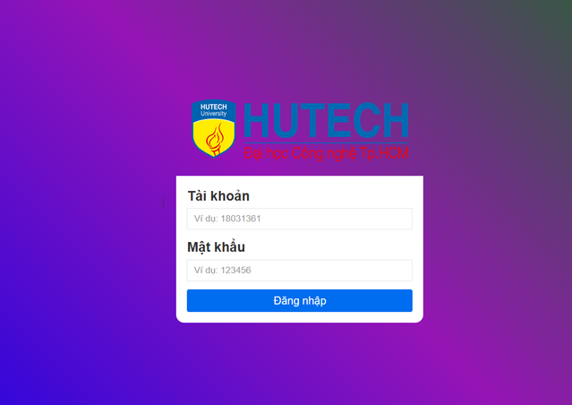
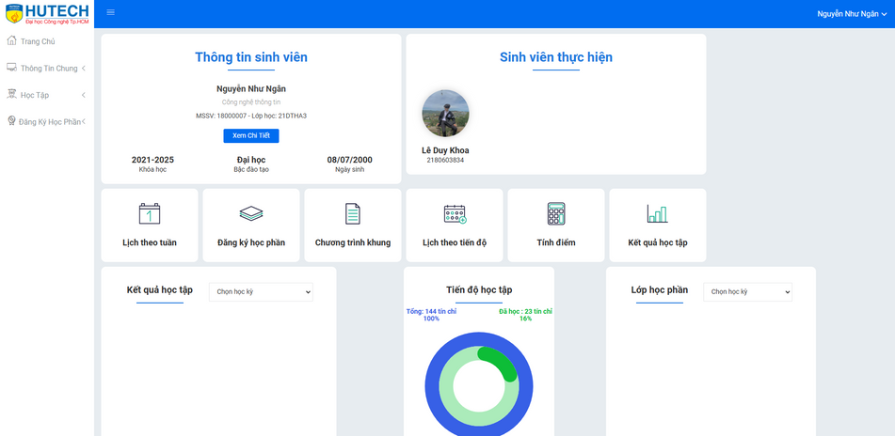
III Demo sản phẩm
1. Hiện thực
Form Admin
Form login
Form Client

Slide 15
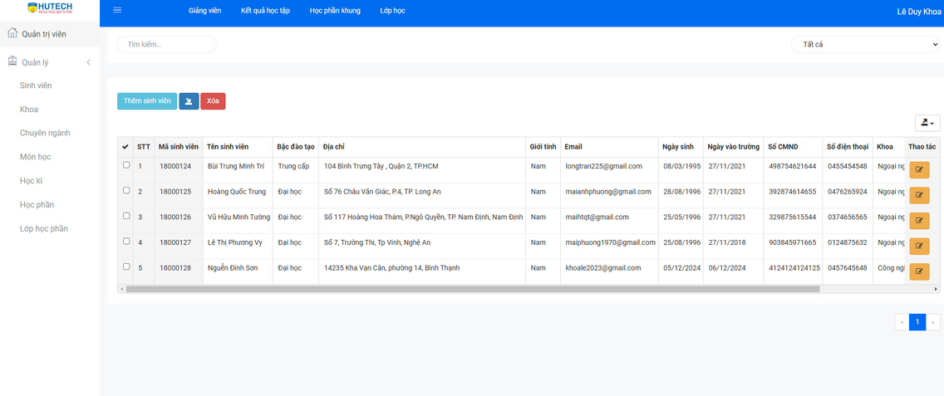
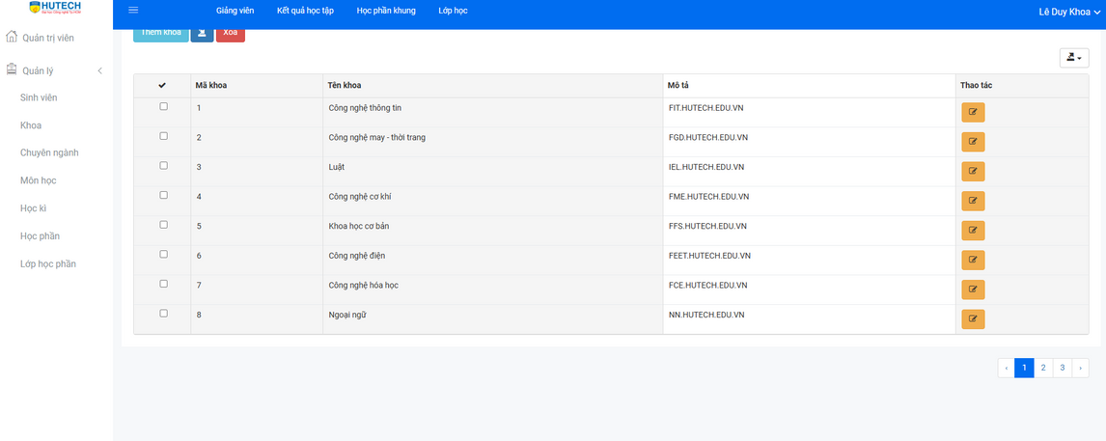
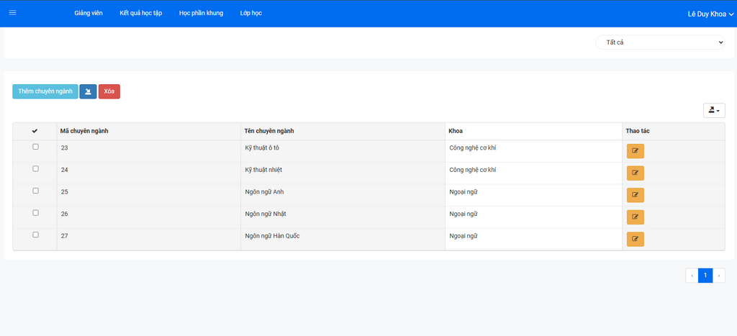
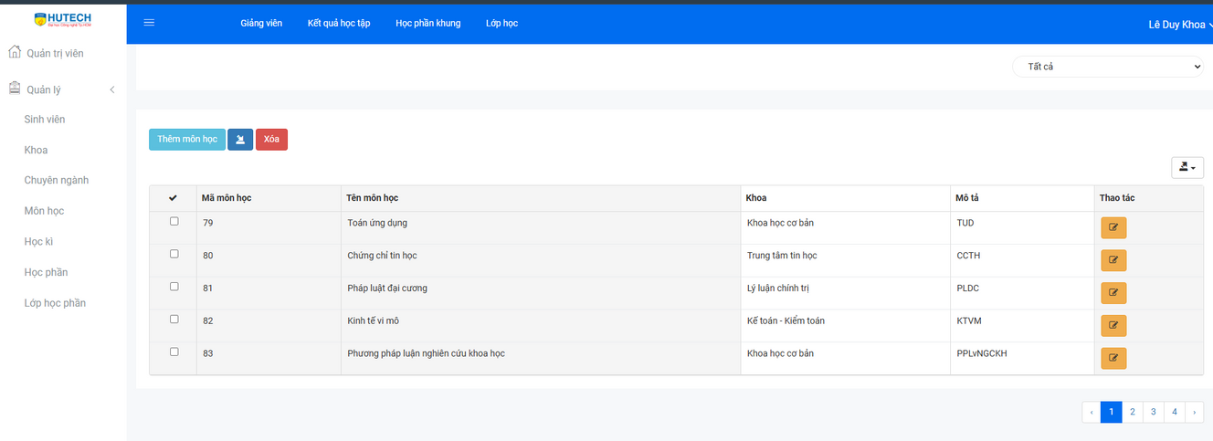
2. Admin
Sinh viên
Khoa
Chuyên ngành
Môn học

Slide 16
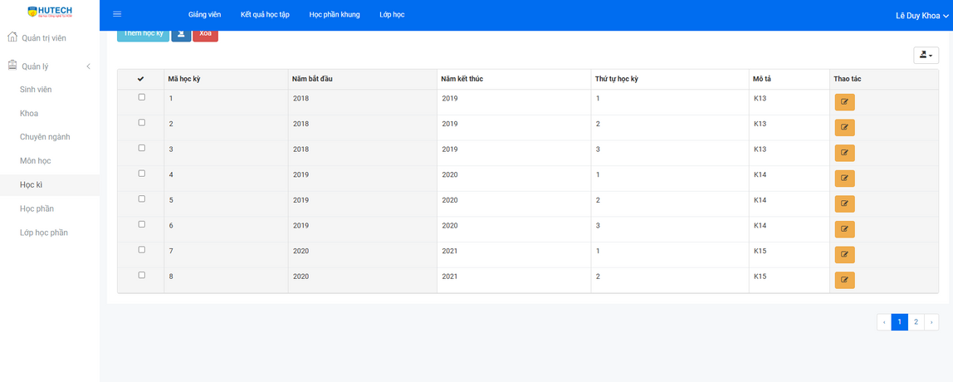
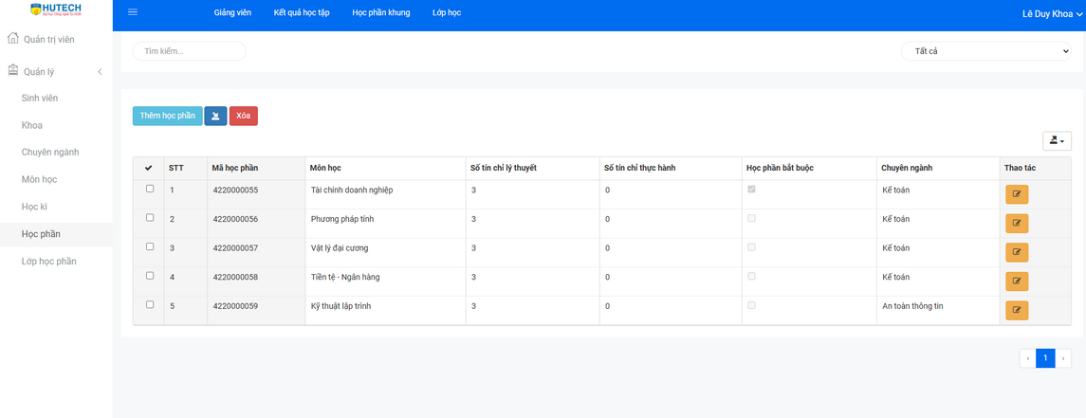
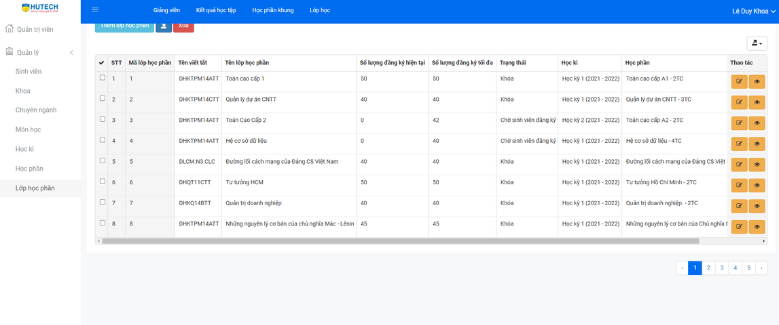
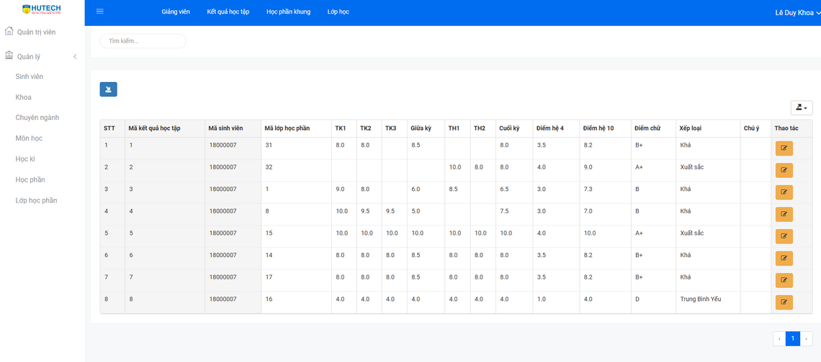
Học kỳ
Học phần
Lớp học phần
Kết quả học tập

Slide 17
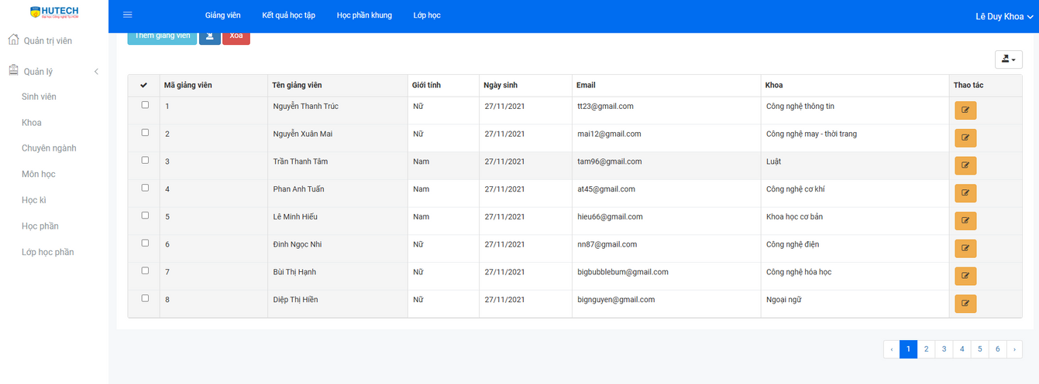
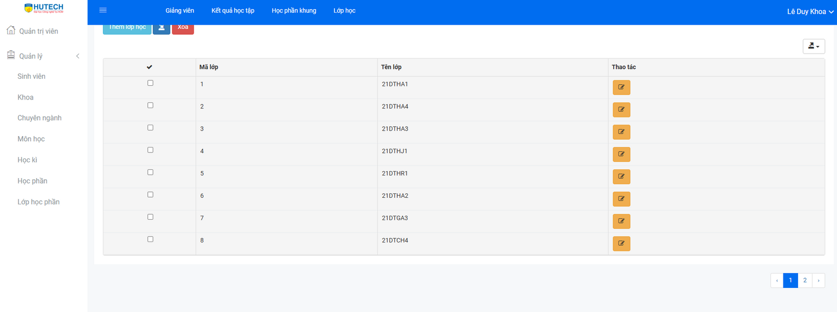
Giảng viên
Lớp học

Slide 18
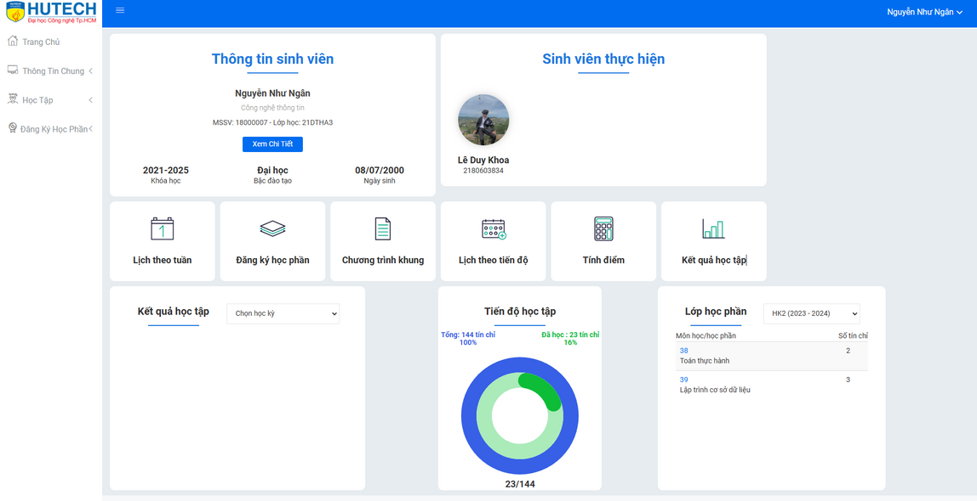
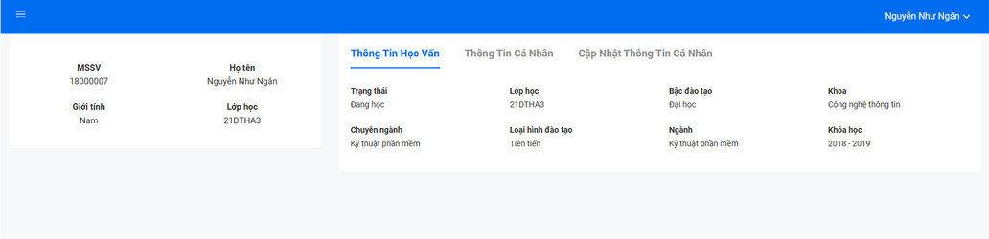
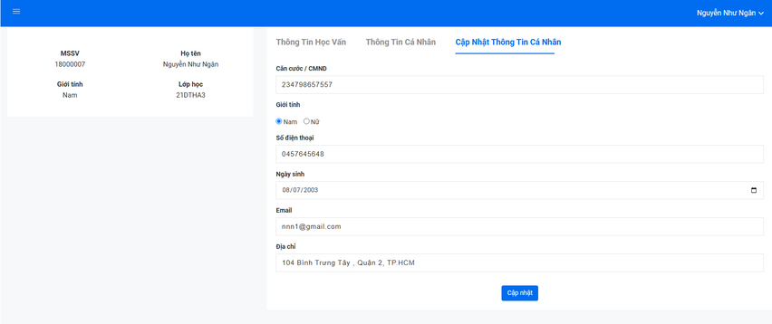
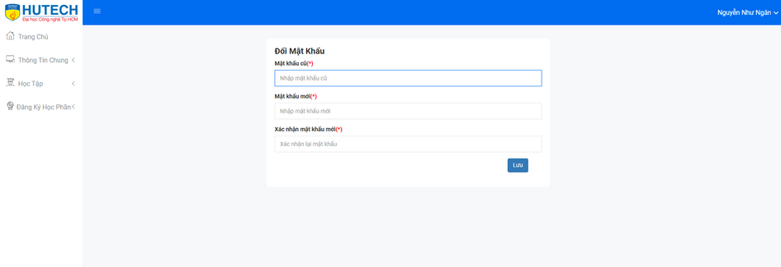
3. Client
Thông tin học vấn
Trang chủ
Thông tin sinh viên
Đổi mật khẩu

Slide 19
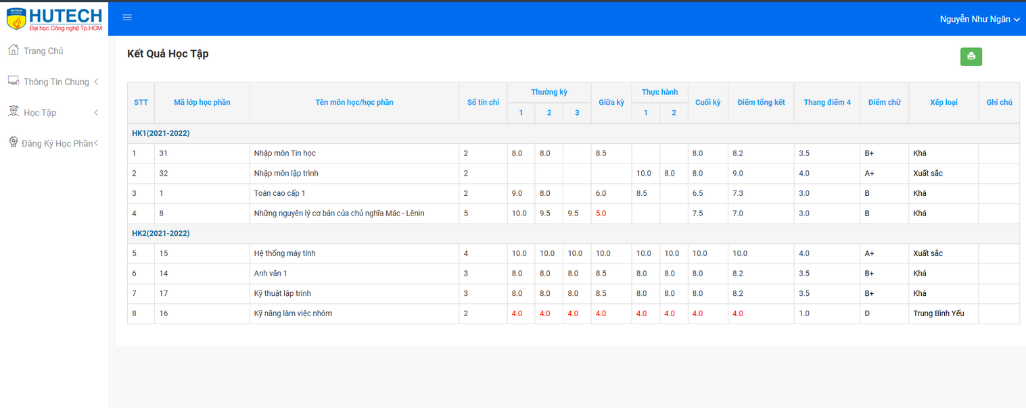
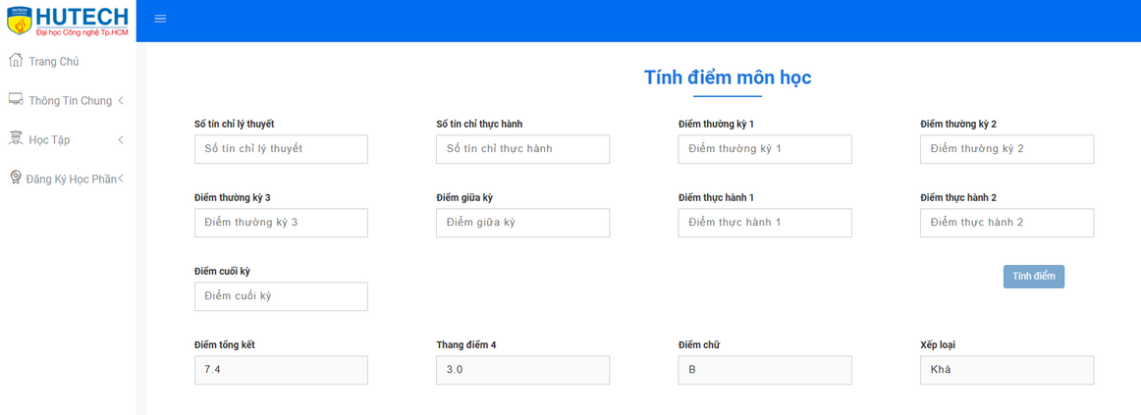
Điểm cá nhân
Tính Điểm

Slide 20
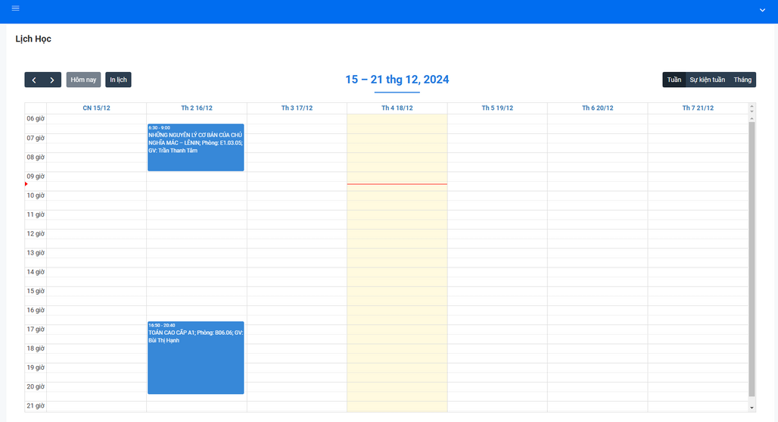
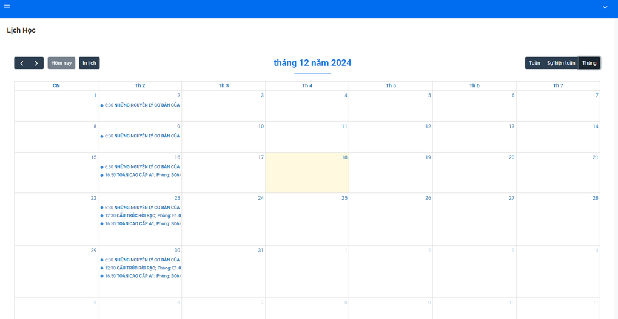
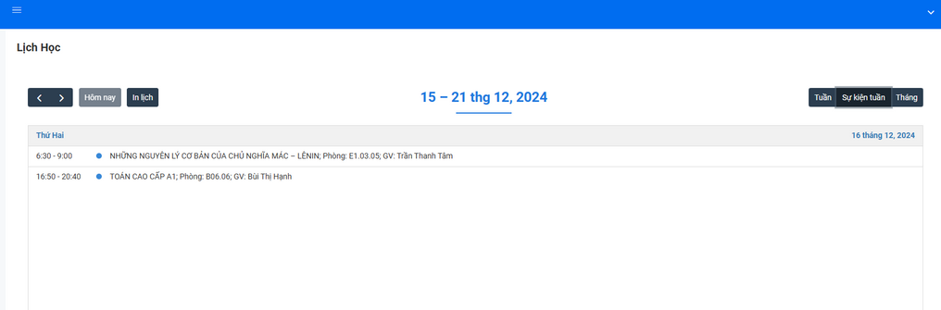
Lịch theo tuần
Lịch theo tháng
Sự kiện tuần

Slide 21
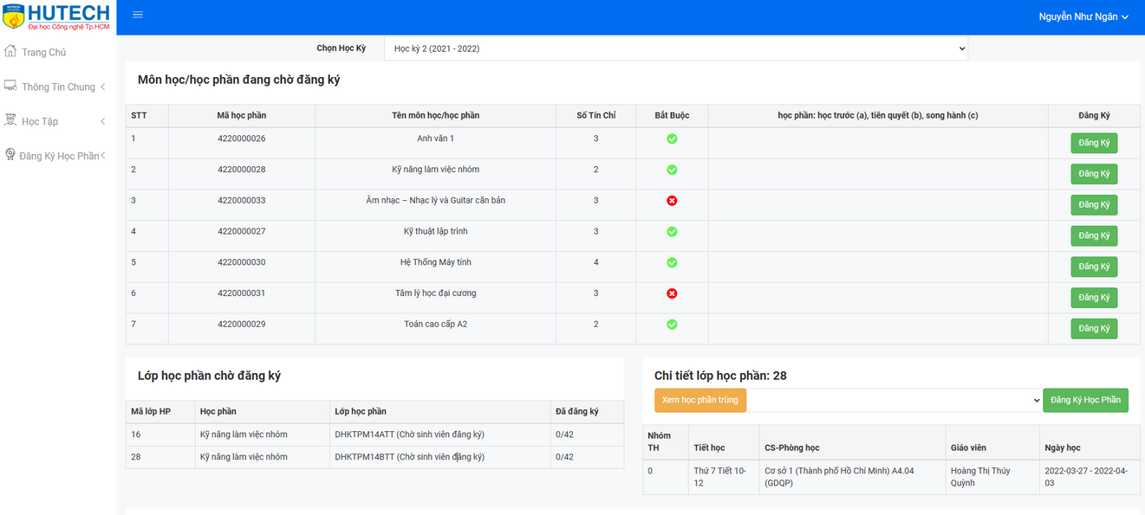
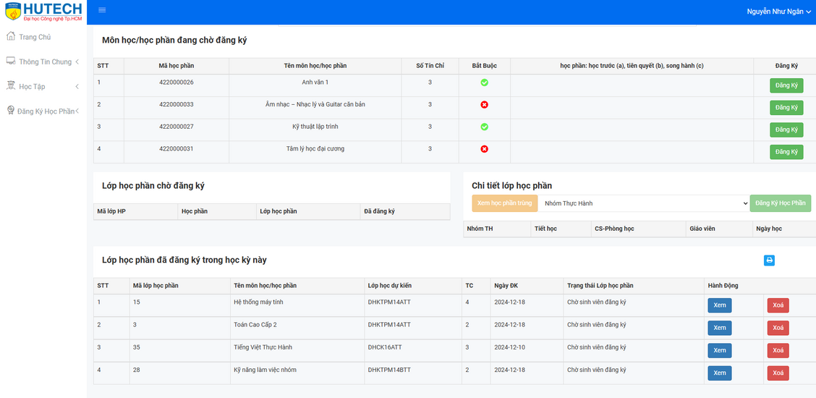
Đăng ký học phần
Đã đăng ký

Slide 22

IV Kết luận
1 Kết quả đạt được
  Xử lý tốt các chức năng thêm, xóa, sửa, tìm kiếm cũng như chức năng import bằng file excel
  Xử lý được các chức năng khó như là đăng ký học phần, hủy học phần, xem lịch học
  Ngoài ra, nhóm làm thêm được chức năng tính điểm, xem chương trình khung bên sinh viên
2 Hạn chế
  Chưa phát triển được trên ứng dụng thiết bị di động
  Chưa xử lý đầy đủ các tính năng kiểm tra hợp lệ của các thuộc tính nhập vào
  Chương trình chưa quản lý được khóa học của sinh viên và các thành phần khác
  Chưa kiểm tra được thuộc tính khi import file bằng excel
3 Hướng hát triển
  Áp dụng ReactJS cho frontend vào chương trình
  Code backend theo mô hình micoservices
  Dùng JWT cho security
  Bổ sung các chức năng hỗ trợ cho đồ án
  Triển khai trên ứng dụng thiết bị di động
  Áp dụng các mô hình AI để xử lý nhanh hơn

Slide 23

Thank you for watching!

